Slide 1
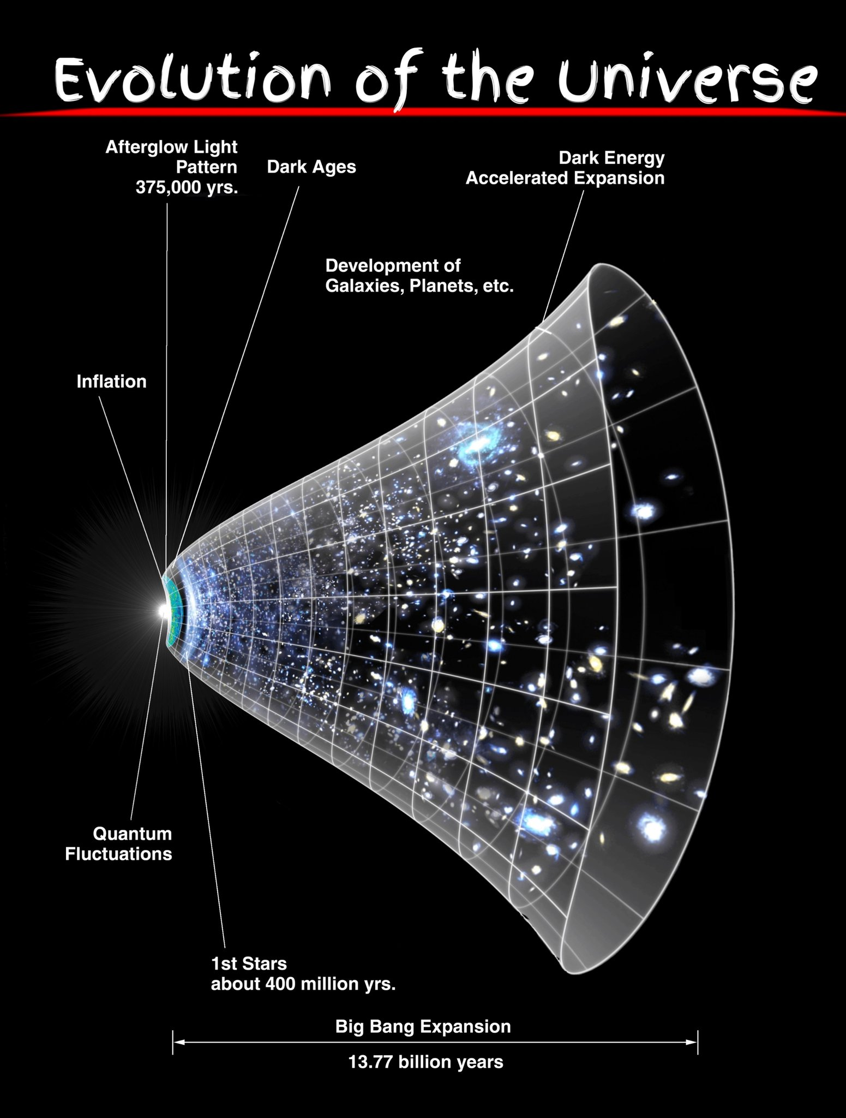
Τι είναι η Κοσμική Ακτινοβολία Υποβάθρου;
Η Κοσμική Ακτινοβολία Υποβάθρου (Cosmic Microwave Background) είναι το πρώτο φως του σύμπαντος.

Slide 2
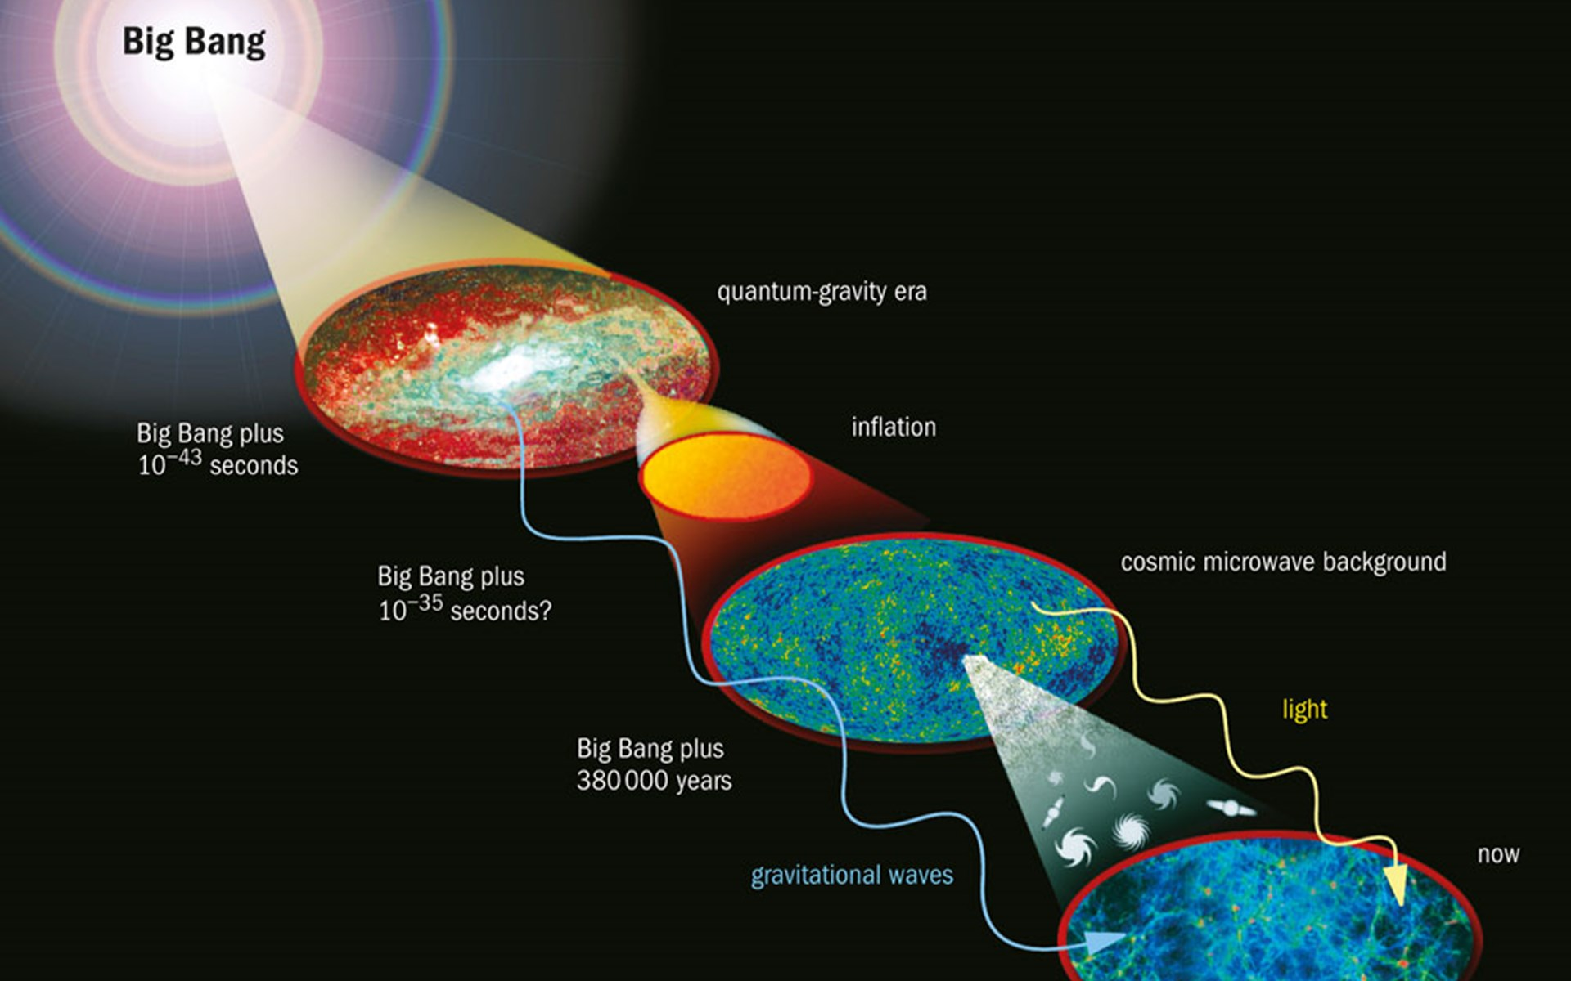
Πότε δημιουργήθηκε;

Slide 3
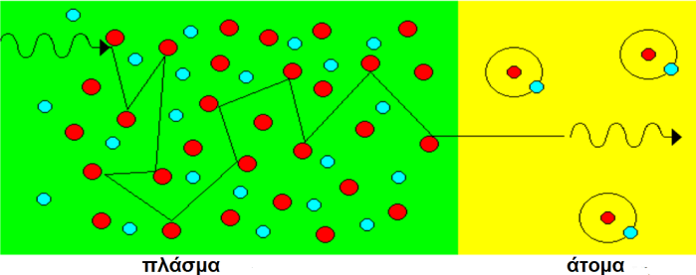
Γιατί δεν ταξίδευε αρχικά το φως;
Το σύμπαν ήταν ομιχλώδες από ηλεκτρόνια – το φως σκεδαζόταν.

Slide 4
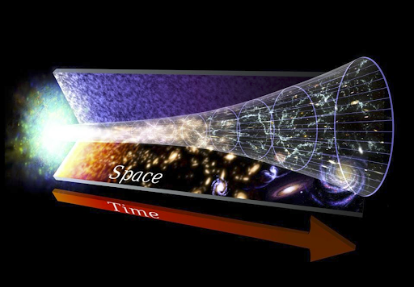
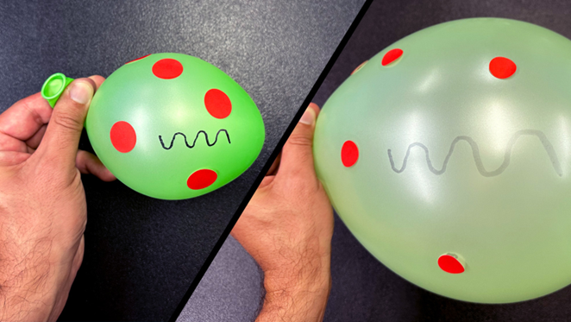
Γιατί τεντώθηκε το φως;
Η διαστολή του σύμπαντος μεγάλωσε το μήκος κύματος.

Slide 5

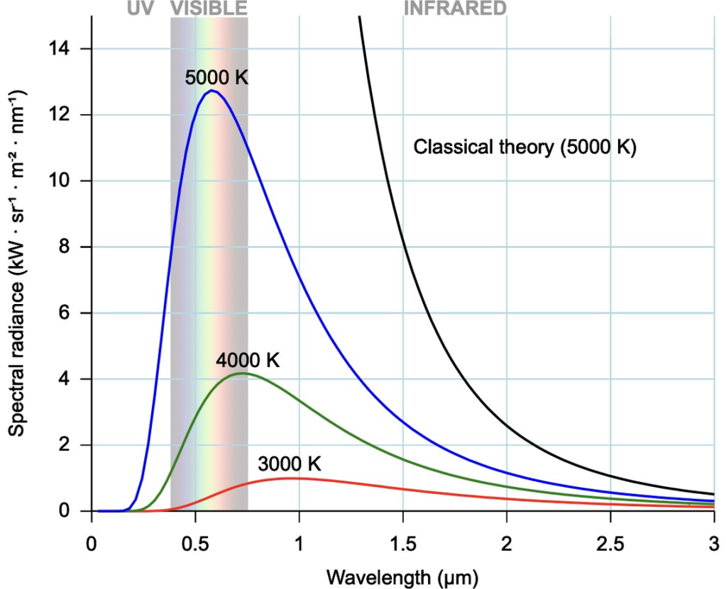
Αρχικό χρώμα/μήκος κύματος
Το χρώμα που θα αντιλαμβανόταν το ανθρώπινο μάτι όταν το Σύμπαν είχε θερμοκρασία 3000 Κ, είναι το πορτοκαλί.

Slide 6
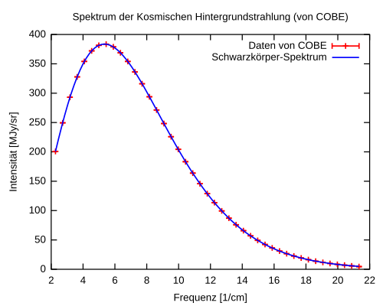
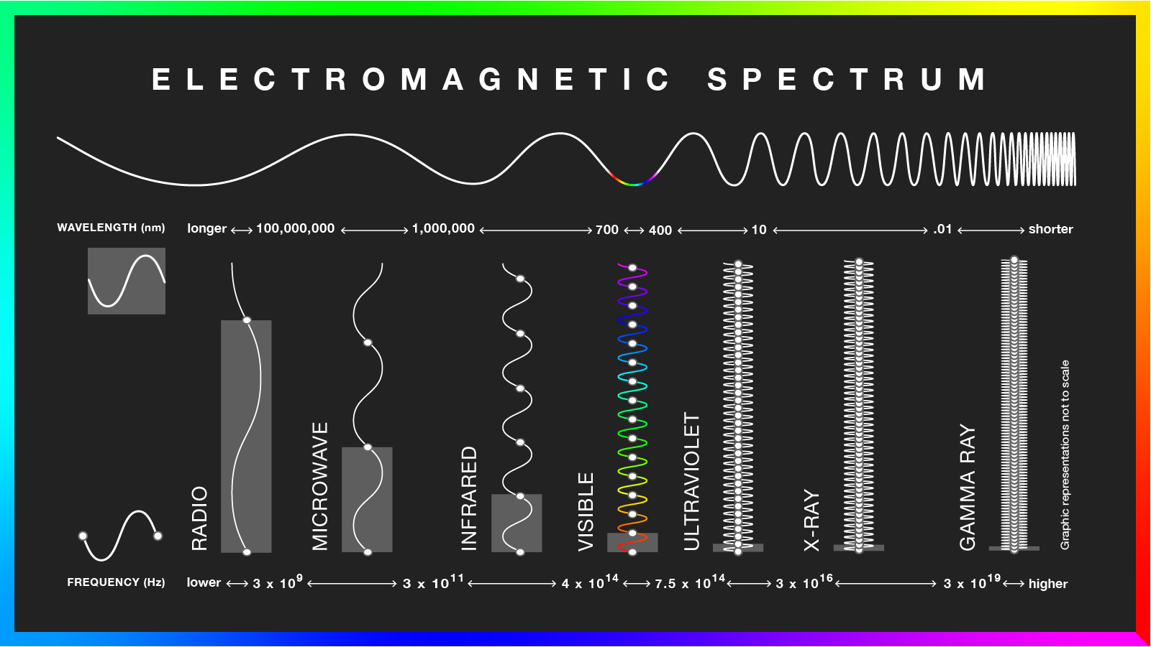
Σημερινή μορφή της CMB

Slide 7
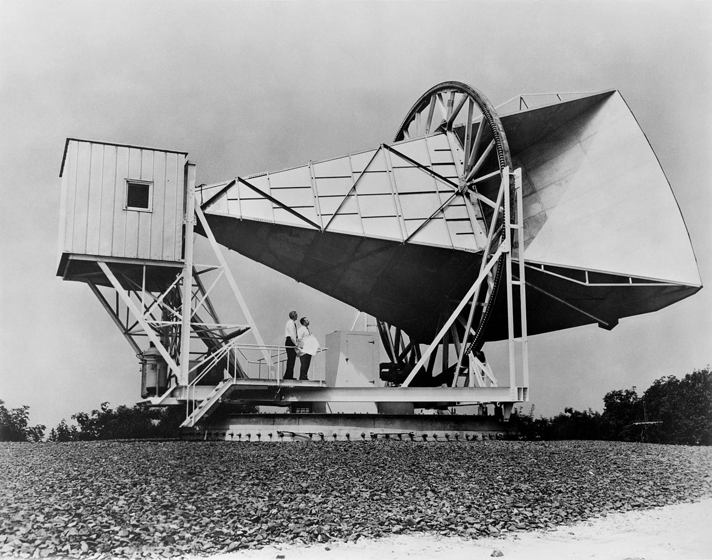
Γιατί λέγεται ακτινοβολία «υποβάθρου»;
Έρχεται ομοιόμορφα από όλες τις κατευθύνσεις.

Slide 8
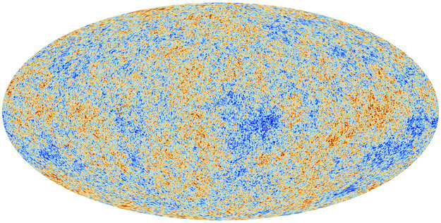
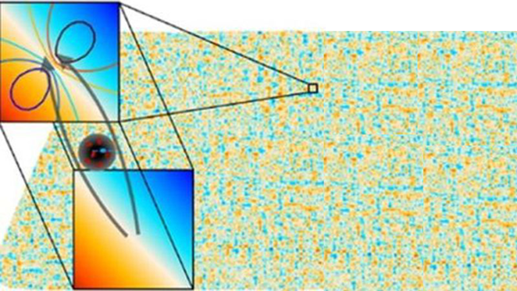
Τι πληροφορίες μας δίνει;
Οι μικροσκοπικές διακυμάνσεις της θερμοκρασίας της παρέχουν πληροφορίες για:
τις αρχικές διακυμάνσεις της πυκνότητας του Σύμπαντος,
την ηλικία,
τη σύνθεση,
και τον ρυθμό διαστολής του.

Slide 9
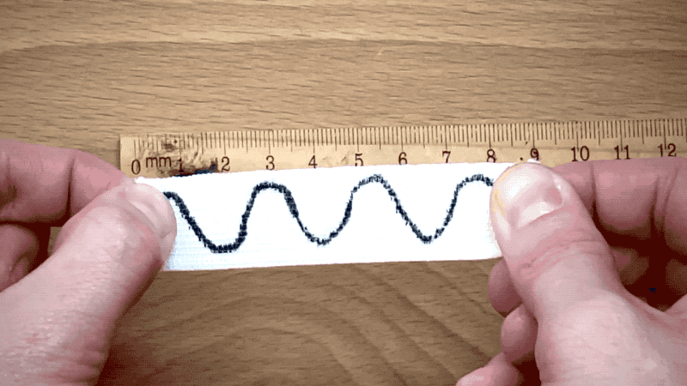
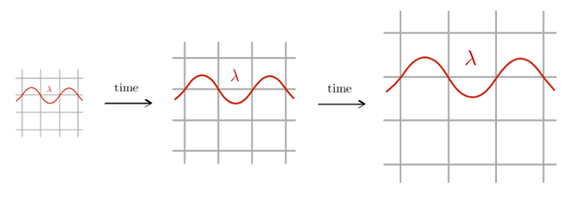
Αναλογίες – Το τεντωμένο λάστιχο

Slide 10
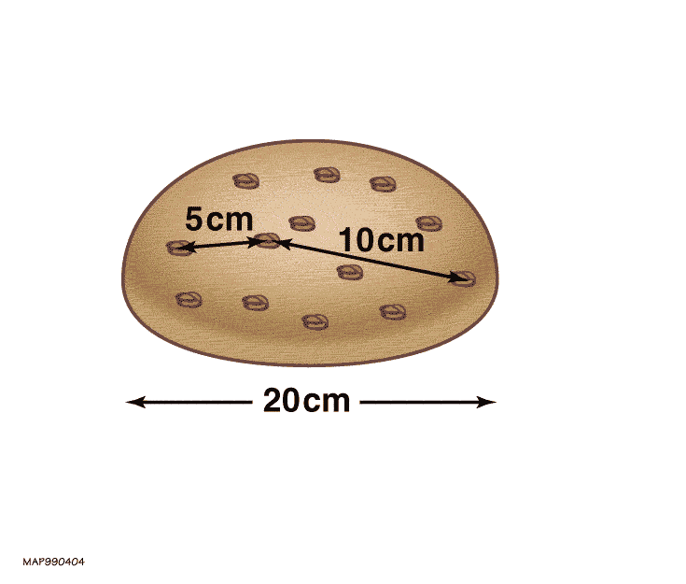
Γιατί δεν τεντώνονται τα άτομα;
Οι δυνάμεις που κρατούν τα άτομα δεμένα είναι πολύ πιο ισχυρές από τη διαστολή του σύμπαντος.

Slide 11
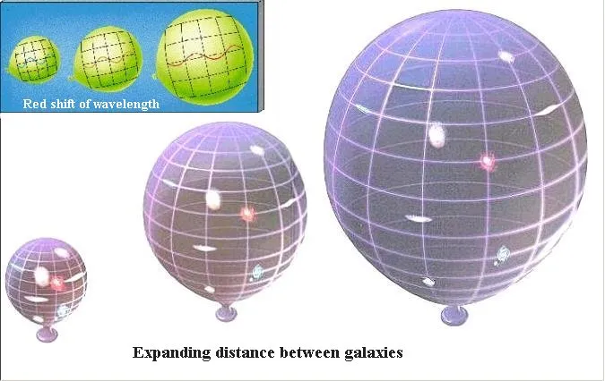
Κοσμική Ακτινοβολία Υποβάθρου
Στα 380 χιλιάδες χρόνια μετά το οριακό σημείο μηδέν της Μεγάλης Έκρηξης, καθώς το Σύμπαν ψυχόταν αυτή η κοσμική ακτινοβολία απελευθερώθηκε από την ύλη.
Η CMB που φτάνει σήμερα στη Γη ξεκίνησε πριν από περίπου 13,8 δισ. χρόνια από μια απόσταση περίπου 40 εκ. ly (τότε), που σήμερα βρίσκεται 46 δισ. ly μακριά λόγω διαστολής.
Το φως από τα κοντινά σημεία έφτασε νωρίς και χάθηκε. Το φως από τα πιο μακρινά σημεία χρειάζεται περισσότερο χρόνο — αυτό βλέπουμε σήμερα ως CMB. Αύριο θα φτάσει φως από ακόμη πιο μακρινά σημεία του ίδιου αρχέγονου Σύμπαντος.

